Slide 1

Round Trip II
Detecção de ciclos em grafos dirigidos
T2 — Problema E • CSES 1678
Alunos: Guilherme Adley — 2020670
Arthur Gomes — 1810460
Orientador: Prof. Me. Ricardo Carubbi
Disciplina: Res. Grafos
Centro de Ciências Tecnológicas — CCT
Universidade de Fortaleza

Slide 2

Agenda
Do problema à implementação final
Problema e modelagem do grafo
Estratégia com DFS e on_stack
Rastreamento manual do ciclo
Implementação em Python
Testes, complexidade e conclusão
Universidade de Fortaleza

Slide 3
Problema E — CSES Round Trip II
Encontrar qualquer viagem circular válida
Entrada
n cidades e m voos de mão única
Cada linha representa uma aresta dirigida: a → b
1
→
3
→
2
→
1
Saída
Se existir ciclo: imprimir k e a sequência de cidades
Se não existir: imprimir IMPOSSIBLE
4
voos extras para 4
Ciclo válido: 1 → 3 → 2 → 1
A direção das setas importa: voo a→b não implica b→a.
Universidade de Fortaleza

Slide 4
Estratégia algorítmica
DFS recursiva para detectar ciclo dirigido
Por que DFS?
O problema não pede o menor ciclo. Basta encontrar qualquer ciclo válido respeitando a direção das arestas.
0
→
2
→
1
Critério do ciclo
Durante a DFS, se uma aresta v→w aponta para um vértice ainda ativo no caminho atual, então on_stack[w] = True e existe ciclo.
aresta de retorno: 1 → 0
0 → 2 → 1 → 0
Universidade de Fortaleza

Slide 5
Estruturas da implementação
As três listas que controlam a DFS
marked[]
on_stack[]
edge_to[]
Pergunta respondida:
“Esse vértice já foi visitado alguma vez?”
Evita repetir processamento.
Pergunta respondida:
“Esse vértice ainda está no caminho atual?”
Detecta aresta de retorno.
Pergunta respondida:
“De onde cheguei nesse vértice?”
Permite reconstruir o ciclo.
Resumo: marked evita repetir, on_stack detecta o ciclo e edge_to reconstrói a resposta.
Universidade de Fortaleza

Slide 6
Rastreamento manual da DFS
Momento em que o ciclo é identificado
Passo
Ação
marked
on_stack
Decisão
0
Inicial
[F,F,F,F]
[F,F,F,F]
Iniciar busca
1
DFS(0)
[T,F,F,F]
[T,F,F,F]
Explorar 0
2
0 → 2
[T,F,F,F]
[T,F,F,F]
edge_to[2]=0
3
DFS(2)
[T,F,T,F]
[T,F,T,F]
Explorar 2
4
2 → 1
[T,F,T,F]
[T,F,T,F]
edge_to[1]=2
5
DFS(1)
[T,T,T,F]
[T,T,T,F]
Explorar 1
6
1 → 0
[T,T,T,F]
[T,T,T,F]
on_stack[0]=True → ciclo
Ciclo reconstruído: 0 → 2 → 1 → 0
Universidade de Fortaleza

Slide 7
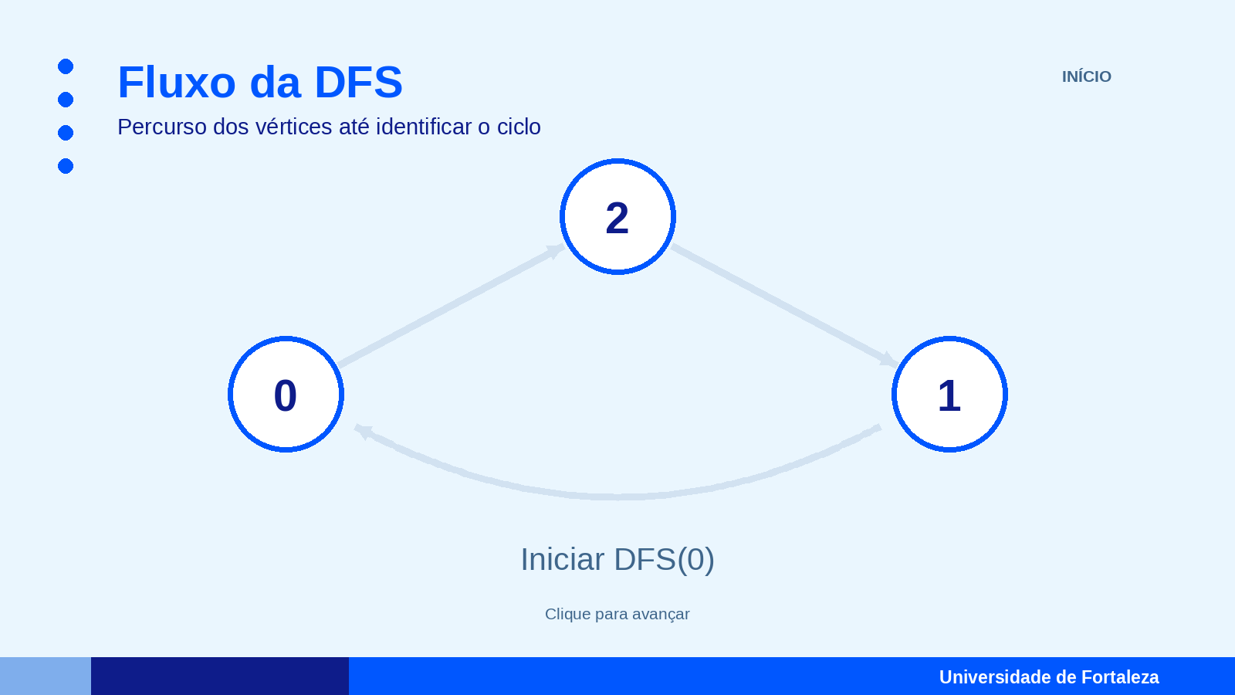

Slide 8
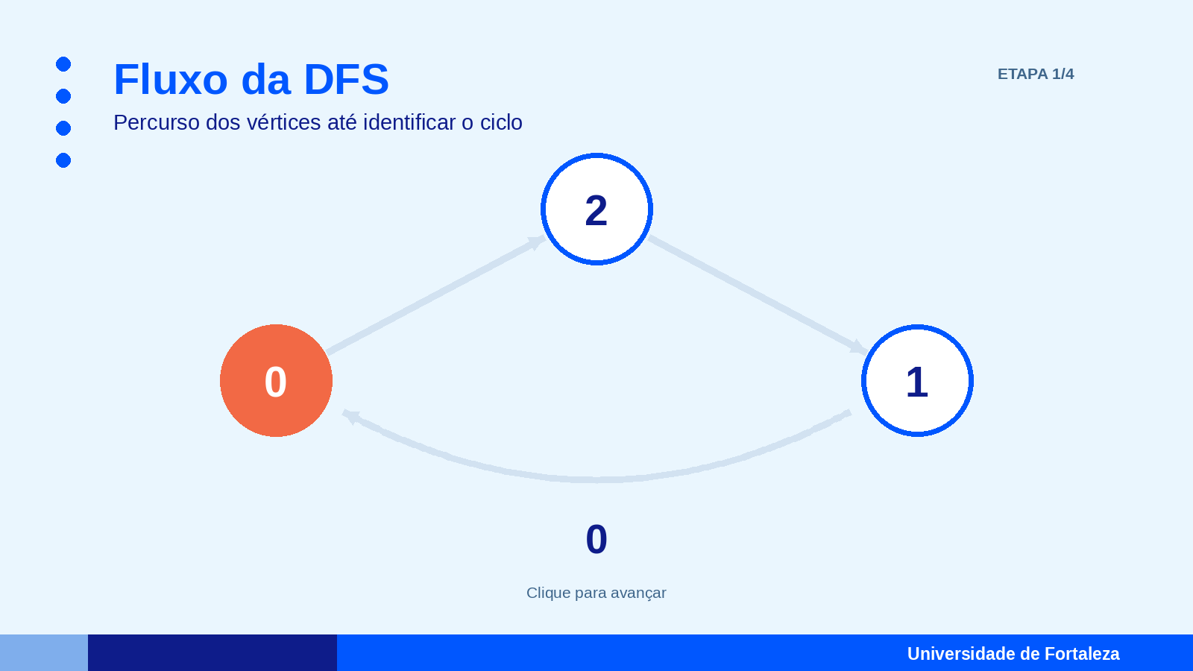

Slide 9
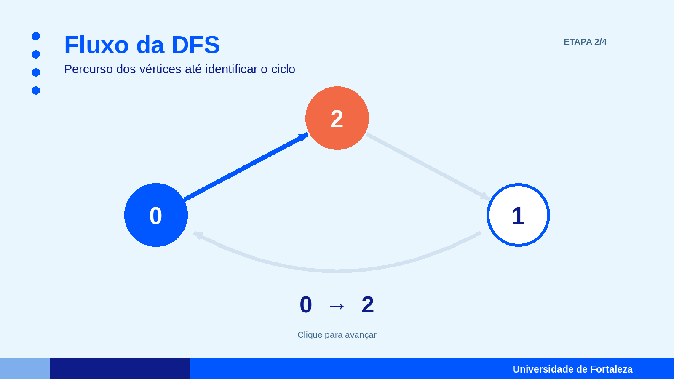

Slide 10
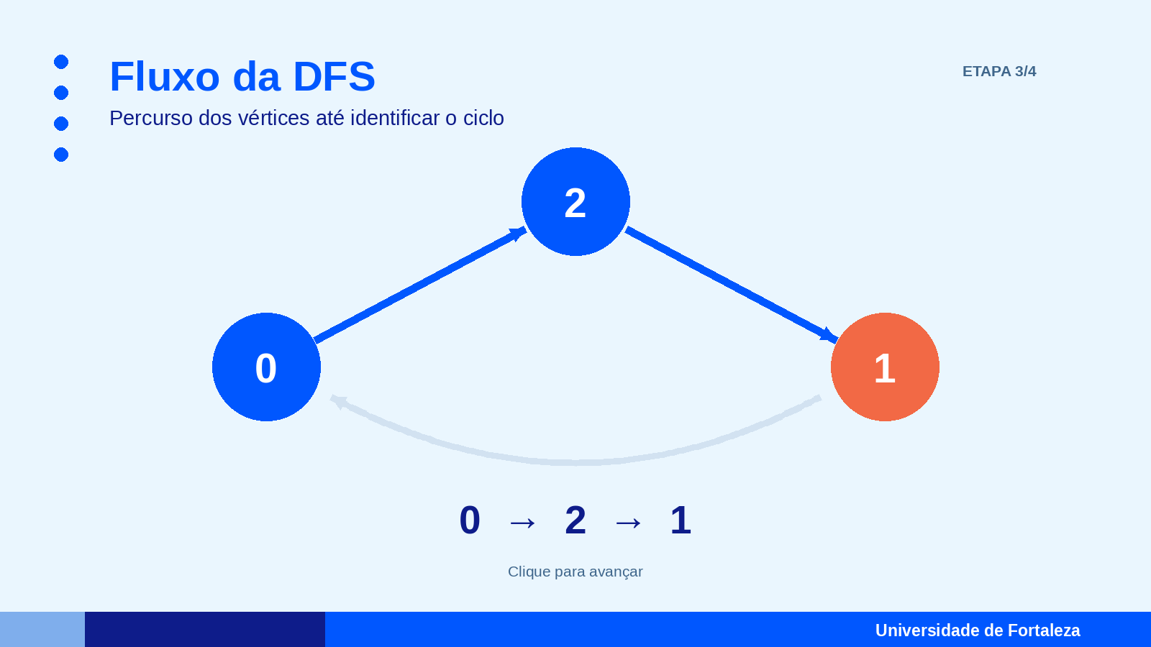

Slide 11
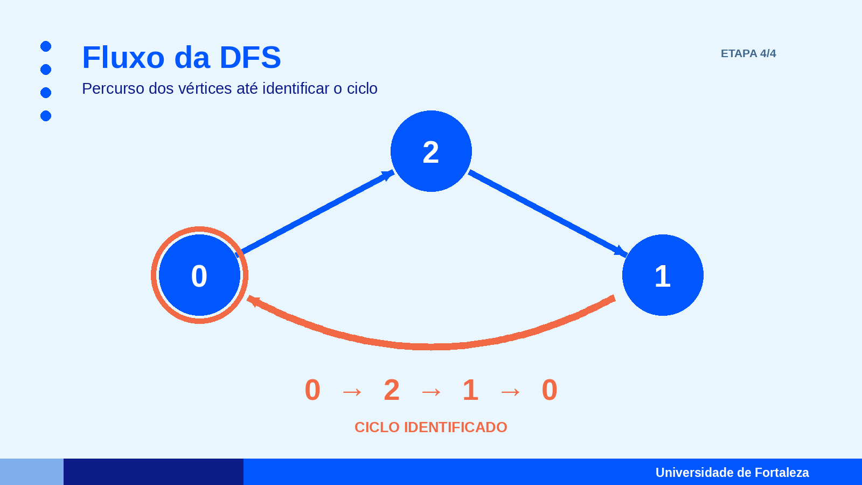

Slide 12
Implementação
Módulos reutilizados e adaptações
directed_cycle.py
digraph.py
bag.py
Base da DFS recursiva
Usa _marked, on_stack, edge_to e cycle
Base da representação do grafo
Cada voo é uma aresta dirigida a→b
Estrutura auxiliar
Armazena vizinhos nas listas de adjacência
directed_cycle.py → digraph.py → bag.py
Principais adaptações
Entrada padrão do CSES • conversão 1..n ↔ 0..n-1 • saída com k + ciclo • IMPOSSIBLE • limite de recursão
Universidade de Fortaleza

Slide 13
Testes executados
Casos usados para validar a solução
Caso
Objetivo
Resultado esperado
Exemplo oficial
Ciclo 1→3→2→1
k + sequência do ciclo
Sem ciclo
Caminho 1→2→3→4
IMPOSSIBLE
Componente separada
Ciclo em parte desconexa
Encontrar 3→4→5→3
Ciclo de 2 vértices
1→2→1
Sequência fechada
Evidência final
Após a submissão, inserir o print do status Accepted no repositório.
Universidade de Fortaleza

Slide 14
Complexidade e conclusão
Tempo
Espaço auxiliar
Espaço total
O(V + E)
Cada vértice é visitado no máximo uma vez e cada aresta é analisada pela lista de adjacência.
O(V)
marked[], on_stack[], edge_to[], ciclo e pilha de chamadas da DFS.
O(V + E)
Considerando também a representação do grafo em listas de adjacência.
Conclusão
A DFS com on_stack detecta uma aresta de retorno; edge_to para reconstruir o ciclo.
Universidade de Fortaleza

